Slide 1
Vývojová psychologie
1. Seminář

Slide 2
Program
Seznámení
Vaše zkušenosti s psychologií + Vaše představy o tomto semináři
Představení organizačních pokynů
Kvíz
Matějček, dětské potřeby
Činitelé vývoje

Slide 3
Proč zrovna já učím vývojovou psychologii?

Slide 4
Informace k organizaci předmětu
Absence: max. 1 bez udání důvodu
Ukončení: odevzdání skupinového projektu (portfoliový úkol)
Domácí úkoly

Slide 5
Skupinový projekt
Skupina po 5 studentech
Pozorování/rozhovor/kresba atd.
Charakteristika vývojového období (Úvod do tématu)
Metodologie
Cíl výzkumu (např. zachytit a porozumět projevům/pocitům)
Popis metod (Miovský, Ferjenčík)
Charakteristika účastníků výzkumu
Výsledky + diskuze (k čemu jste došli, jak to souvisí s předpoklady a s tím, co je Vám známo z literatury)
Hodnocen 1-3 body, které se budou připočítávat k bodům, získaným ve zkouškovém testu
Rozsah: 8-10 stran textu

Slide 6
Vaše zkušenosti + představy, co byste se rádi dozvěděli
Co Vás v psychologii (obecně) nejvíce zaujalo?
Co jste z psychologie už opakovaně slyšeli a nikdy nepochopili?
Kdy a jak jste se dostali do kontaktu s vývojovou psychologií a které pojmy se Vám s ní spojují?

Slide 7
Na co Vám bude dobré umět vývojovou psychologii?
https://www.youtube.com/watch?v=8O6z5-WTHt0

Slide 8
Kvíz

Slide 9
Matějček- Děti bez lásky
Jaké důsledky přináší u ústavních dětí láska na příděl?
Pocit nejistoty a hluboké nedůvěry (nedostatek pevného citového pouta k jednomu člověku)
Každá nová a neznámá situace = pramen strachu
Strach z cizích osob
Nejsou vychováváni k rodičovství
Menší možnosti naučit se něco z běžného života (sociální učení omezenější)
Menší chuť objevovat a podnikat výpravy do neznámého světa
I když si odmyslíme povahové odlišnosti jaké jsou mezi dítětem z funkční rodiny a dítětem z ústavní rodiny, najdeme výrazné rozdíly. V čem jsou tyto rozdíly patrné?
Jakou hloubku vztahu odkoukají děti dle filmu v ústavech?
Jakou děti z ústavu ve filmu vnímají hodnotu věcí?

Slide 10
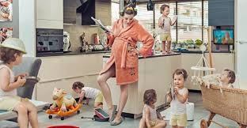
Potřeby dítěte
https://www.youtube.com/watch?v=7FVrwcAn9rQ&index=1&list=PLp28QQNNHtAhBezLX3id4zQEhFVK1qiib

Slide 12
Činitelé vývoje
http://www.marieclaire.cz/lide/muzete-byt-cim-chcete-nova-reklama-uci-deti-plnit-si-sve-sny
https://www.youtube.com/watch?v=4K5fbQ1-zps

Slide 13
Činitelé vývoje (příklady)
Dědičnost
Sociokulturní prostředí- jeho vlivem osvojení norem, hodnot a způsobů chování
Skupiny, do kterých patříme
Rodina, sourozenci (sourozenecká konstelace),výchova rodiči, jaká výchova se dostávala našim rodičům
Vrstevníci, spolužáci, typ školy, šikana, učitelé,
Attachment
Město/vesnice/kraj
Ekonomika, mír/válka, politické uspořádání
Uspokojení biologických potřeb, zdravotní stav
Sociální sítě, média

Slide 14
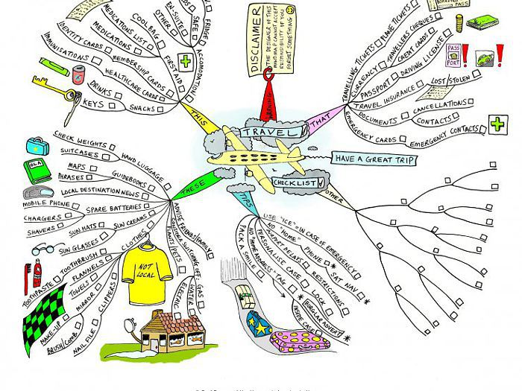
Domácí úkol na další seminář
Jak mě ovlivnila škola v mém vývoji
Myšlenková mapa

